Slide 1

«Устранение заикания у дошкольников в игровых ситуациях» по методике И.Г. Выгодской, Е.Л.Пеллингер, Л.П. Успенской
МБДОУ «Центр развития ребенка – детский сад №57 «Аленушка»
Выполнила:
учитель-логопед
Коренева М.А.

Slide 2

Заикание – один из наиболее тяжелых дефектов речи. Внешне оно проявляется вне произвольных обстановках в моменты высказывания, а также вынужденных повторениях отдельных звуков и слогов. Таким образом, заикание принято относить к нарушению темпа и ритма речи. К их нарушению приводят судороги мышц речевого аппарата, которые в процессе речи могут возникать в разных его отделах – и в артикуляторном (в мышцах языка и губ), и в голосовом, и в дыхательном.

Slide 3
Подобный дефект имеет стойкий характер и без врачебно-логопедического вмешательства и родительской помощи, как правило, не проходит.
В настоящее время широкое распространение получил комплексный метод преодоления заикания, включающий два взаимосвязанных метода:
– лечебно-оздоровительный (медикаментозная терапия, физиотерапия, витаминотерапия, режим дня и питания);
– коррекционно-воспитательный (воздействие логопедов, воспитателей и родителей).

Slide 4
Практики, работающие над этой проблемой, высказывают мнение о необходимости комплексного метода лечения заикания. Опыт работы показал, что при заикании в первую очередь необходимо “лечить душу” больного, помочь ему избавиться от комплекса “неполноценности”, заставить его вновь поверить в свои силы.
Существует много методик и систем работы с детьми страдающими заиканием.
Рассмотрим методику Выгодской И.Г., Пеллингер Е.Л. и Успенской Л.П. “Устранение заикания у дошкольников в игровых ситуациях”

Slide 5
Курс занятий с заикающимися рассчитан лишь на 2–3 месяца, а устранение у этих детей отдельных дефектов звукопроизношения проводится предварительно на индивидуальных занятиях.
Авторы данной методики предлагают методические указания, поэтапные схемы на весь период работы (курс рассчитан на 36 занятий), также дают план логопедических занятий каждого этапа, приводят специальные упражнения для мышечного расслабления и снятия эмоционального напряжения (релаксация).

Slide 6
Методические указания
Выделяют: 3 этапа
I этап
1. Организовать щадящий режим.
2. Обучать детей технике правильной речи во время специальных игр.
3. Побуждать детей к правильной речи при общении с логопедом и друг с другом.
4. С первых занятий работать над выразительностью речи.
5. Обучать детей релаксации мышц по контрасту с напряжением.

Slide 7
II этап
1. Рекомендовать родителям поддерживать щадящий речевой режим дома.
2. Постепенно активизировать речь детей на занятиях и дома.
3. Продолжать контроль за соблюдением всех правил речи на занятиях и дома.
4. Работать над выразительностью речи.
5. Вызывать релаксацию мышц по представлению.
6. Побуждать детей к творчеству закрепляя навык свободного речевого общения.

Slide 8
III этап
1. Рекомендовать родителям соблюдать общий щадящий режим дома
2. Продолжать активизировать правильную речь детей
3. Работать над выразительностью
4. Закреплять новый речевой навык, вызывая правильную спонтанную речь
5. Проводить внушение спокойствия и формул правильной речи

Slide 9
Расслабляющие упражнения (релаксация)
Процесс обучения релаксации делится на 3 этапа
3 этап
Внушение мышечной и эмоциональной релаксации. Введение формул правильной речи.
2 этап
Мышечная релаксация по представлению. Внушение состояния покоя и расслабленности.
1 этап
Мышечная релаксация по контрасту с напряжением.

Slide 10
Режим относительного молчания
Щадящий режим
Общий щадящий режим зависит от уклада жизни в семье:
Взаимоотношения между взрослыми членами семьи и их отношение к детям
Отношение взрослых к речевому дефекту ребенка
Общий режим дня
Ограничение общения с детьми и взрослыми
Сокращение до минимума всех зрелищных мероприятий
Организация досуга заикающегося ребенка

Slide 11
Щадящий речевой режим
Ограничение речевого общения детей
Пример спокойной, четкой речи взрослых
Организация игр-молчанок
Проявление тонкого педагогического такта

Slide 12
Речевое дыхание
Общение короткими
фразами
Важнейшее условие правильной речи – это плавный длительный выдох, четкая и ненапряженная речь.
На протяжении всего периода создается игровая ситуация
«В стране кратких ответов».
Активизация развернутой речи
Дети учатся строить свои высказывания, употребляя полные распространенные предложения. Сначала они опираются на наглядный материал, а затем в процессе специальных игр переходят к речи по собственным представлениям.

Slide 13
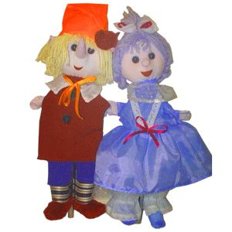
Куклы-бибабо
Инсценировки
Упорядочению и согласованности речевой моторики заикающегося способствуют многообразные мелкие движения пальцев руки. Этим и обусловлено применение ручных кукол для устранения заикания.
В играх драматизациях отрабатывается навык правильной выразительной речи и уверенного общения в коллективе.
Сюжетно-ролевые игры
Сюжетно-ролевые игры являются средством самовоспитания.
Игра позволяет учить детей, как необходимо управлять своими эмоциями.

Slide 14


Заключительные занятия
Организация и проведение праздников. Задача логопеда не только исправить речь заикающегося, но и подготовить его психологически к общению в любых условиях.

Slide 15
И. Г. Выгодская, Е. Л. Пеллингер, Л. П. Успенская в своей методике предлагают формы работы с родителями заикающихся детей, где рассказывают родителям как важно, чтобы и дома соблюдалось правильное общение с заикающимся ребенком.

Slide 16
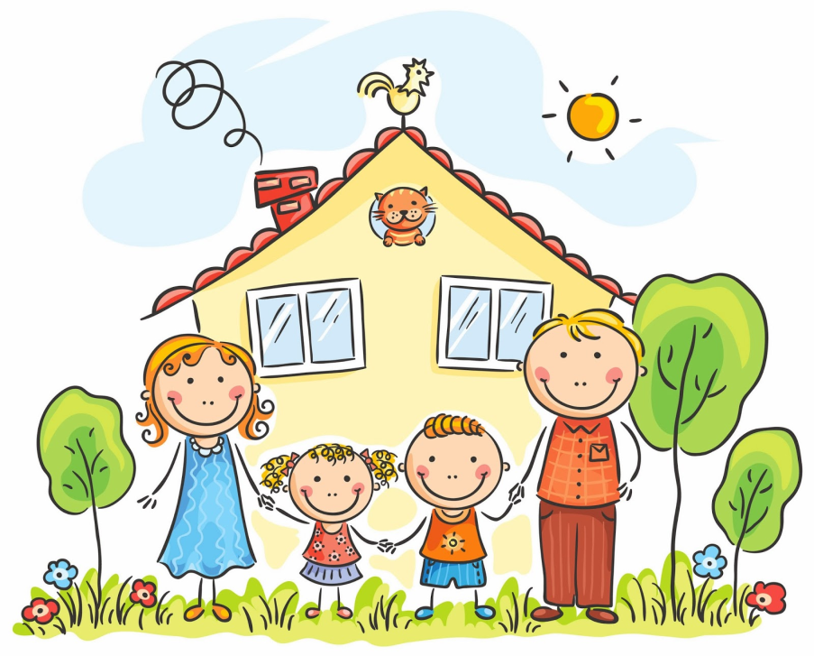
Спасибо за внимание !

